Slide 1


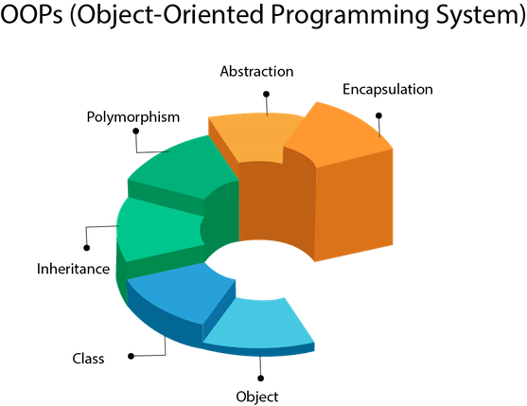
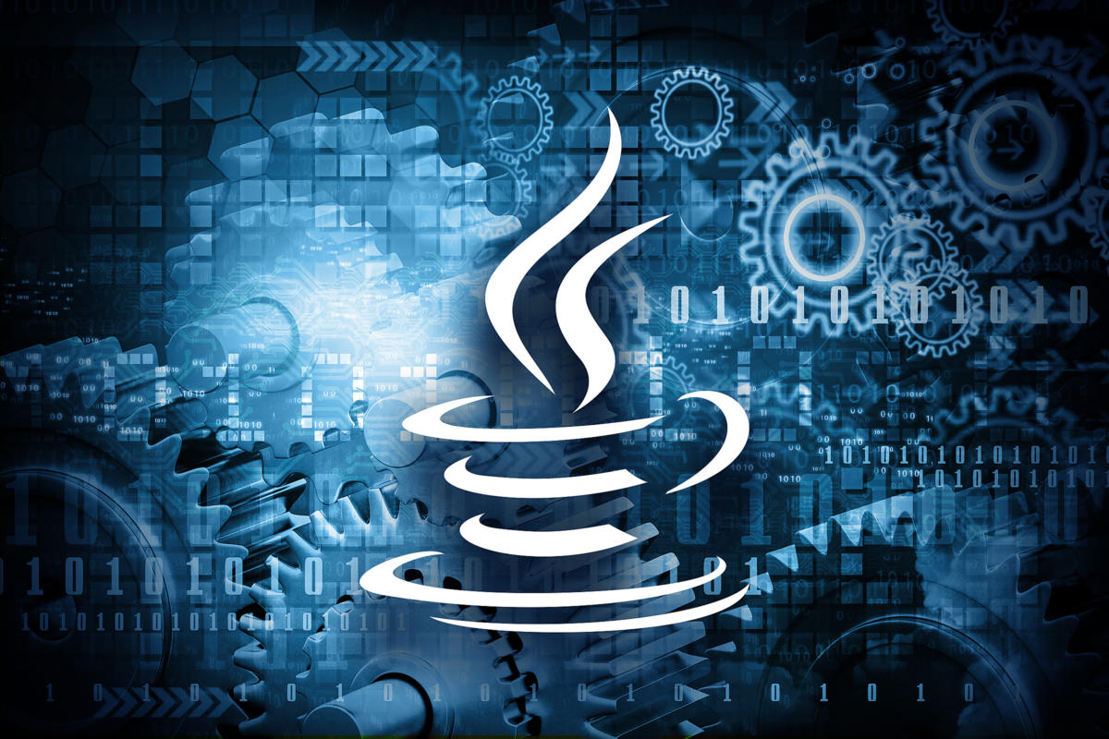
Java Tarihçesi Ve Kurulumu
Nesneye Dayalı Programlama Dersi
http://youtube.com/bmdersleri
Hazırlayan ve Sunan: Hakan DORUK
Tarih : 13/06/2021
No : 1811404032
Ders Yürütücüsü : Doç. Dr. İsmail KIRBAŞ

Slide 2
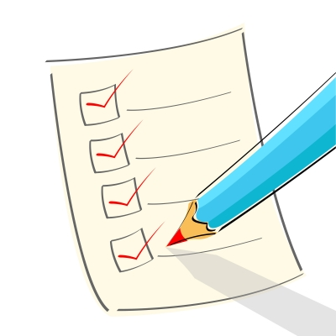
İçindekiler
Java’nın Tarihi
Green Team
Java isminin temelleri
Günümüz
JDK(Java Development Kit) Kurulum
Kaynakça
http://youtube.com/bmdersleri

Slide 3
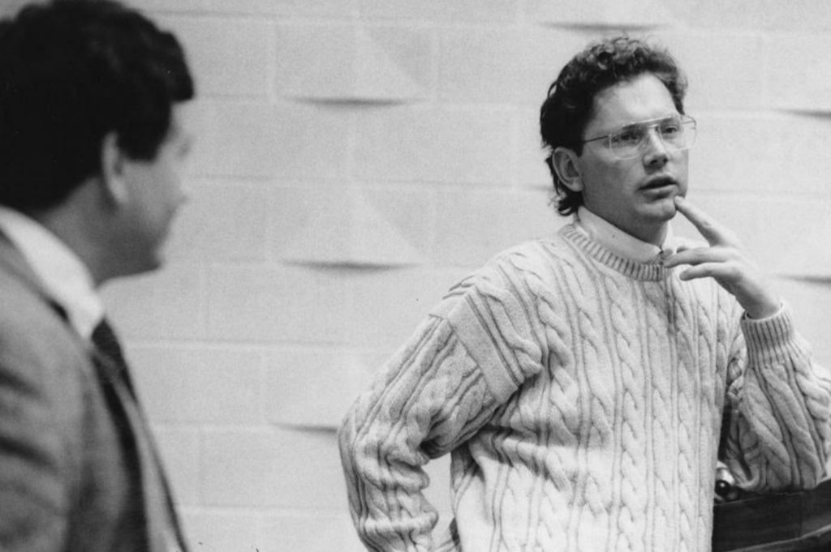
Java’nın Tarihi
Yıllar 1970’leri gösterirken, belki de fitili ilk ateşleyen kişi, o dönem henüz 20’li yaşlarındaki Bill Joy oldu. Bill, Michigan Üniversitesi’nde ve lisansüstünü yaptığı California Üniversitesi’nde programlama dilleri üzerine çalışıyordu. MESA ve C programlama dillerinin üzerinde çalışan kahramanımız, bu dillerin büyük projelerde karmaşıklığa sebebiyet verdiğini düşünerek 1990 yılında Further adlı makalesinde nesneye dayalı bir programlama dilinin nasıl olabileceğini yazdı.

Slide 4
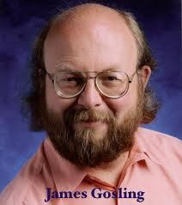
Java’nın Tarihi
Aynı dönemlerde James Gosling de C++ programlama dili üzerinde çalışıyordu ve o da dilin getirdiği karmaşıklıklardan memnun değildi. Buna çare olarak Oak programlama dilini oluşturan James, bir efsaneye göre pencereden bakarken gördüğü meşe ağacının adını bu dile vermişti.

Slide 5
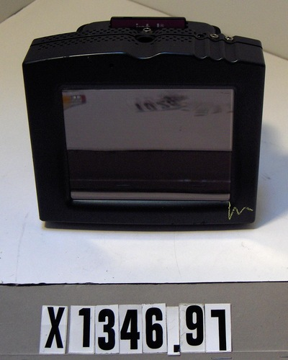

Slide 6
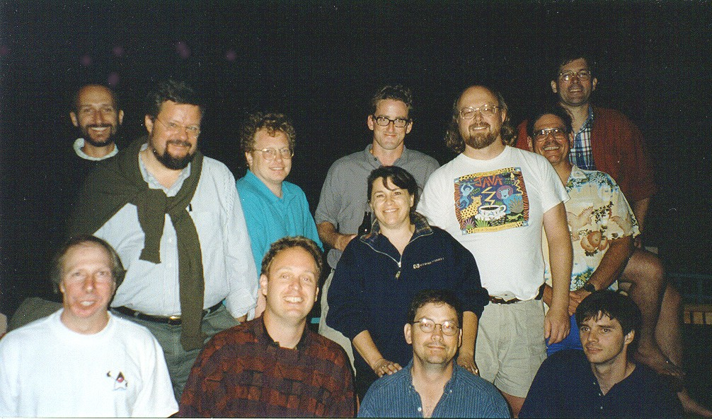
Green Team
Yılllar 1990’ı gösterdiğinde Sun Microsystems mühendisi Patrick Naughton’ın önderliğinde James Gosling ve Mike Sheridan’dan oluşan ekip, alternatif bir dil yaratmak amacıyla Green projesini oluşturdular.

Slide 7
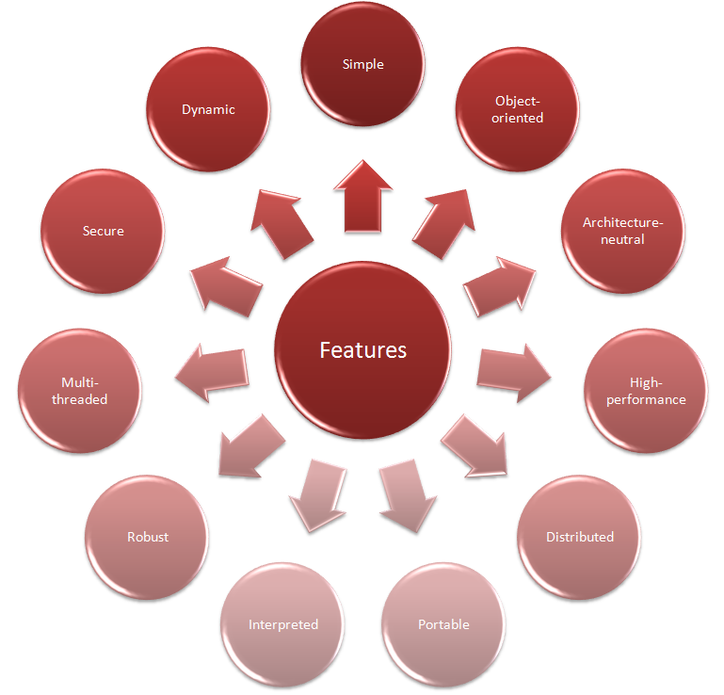

Slide 8
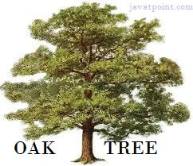
Java isminin temelleri
Öncelikle Green Team ekibi bu dile Green Talk ismini veriyor.Ve dosyanın uzantısını da ‘.gt’ yapıyorlar.
Daha sonra Oak ismini veriyorlar.Oak ismi de evlerinin önünde duran meşe ağacından geliyor.İngilizcede meşenin anlamı ‘oak’ tır.Ve meşe ağacı gücü temsil eder.

Slide 9

Java isminin temelleri
Java, ilk kahvenin üretildiği (java kahvesi olarak adlandırılan) Endonezya'nın bir adasıdır. Bir çeşit espresso çekirdeğidir. Java adını, ofisinin yakınında kahve içerken James Gosling seçti.

Slide 10
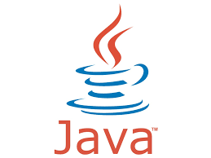
Günümüz
1996 yılında ilk JDK’nın (Java Development Kit) yayınlanmasıyla gerçek serüven başlamış oldu. JDK belirli yıllarda J2SE olarak adlandırıldı. 2006 yılında Java SE adını aldı ve günümüzde güncel versiyonu olan Java SE 10 ile hizmet vermektedir.

Slide 11
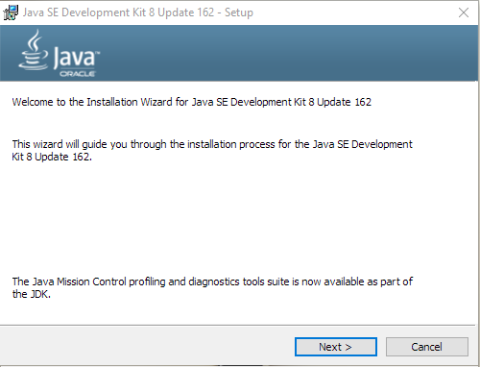
JDK Kurulum

Slide 12
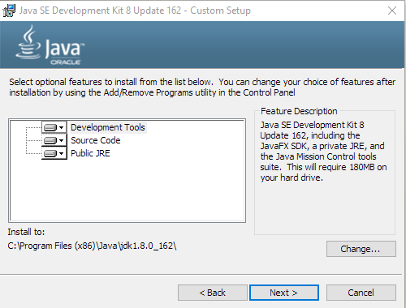
JDK Kurulum

Slide 13
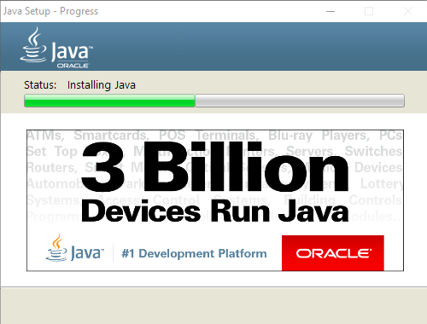
JDK Kurulum

Slide 14
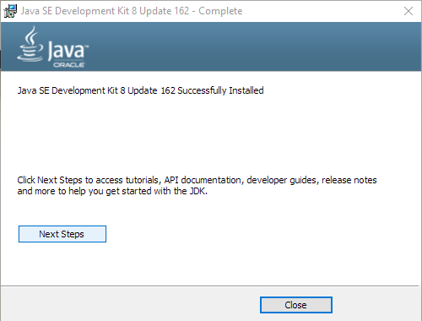
JDK Kurulum

Slide 15
Kaynaklar
http://egeiper.com/javanin-tarihcesi/
http://www.javaturk.org/javanin-ismi-nereden-geliyor/
https://orkestra.com.tr/index.php?sayfa=yardim&m=2&y=3&y2=7
http://youtube.com/bmdersleri

Slide 16
İzlediğiniz için teşekkürler…
Nesneye Dayalı Programlama Dersi
http://youtube.com/bmdersleri
Hazırlayan ve Sunan : Hakan DORUK
Tarih : 13/06/2021
No : 1811404032
Ders Yürütücüsü : Doç. Dr. İsmail KIRBAŞ

